Slide 1
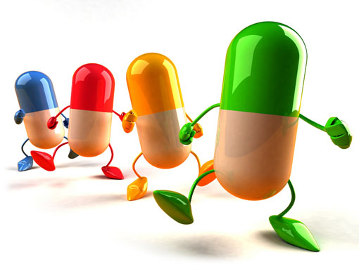
Вітаміни

Slide 2
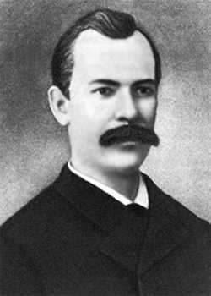
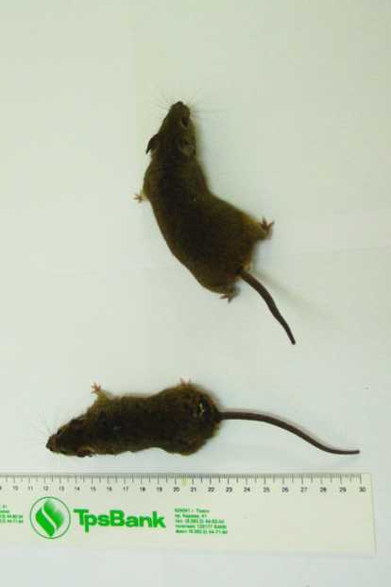
Вітаміни
Микола Іванович Лунін (1853 – 1937) – російський педіатр, який започаткував вивчення вітамінів

Slide 3
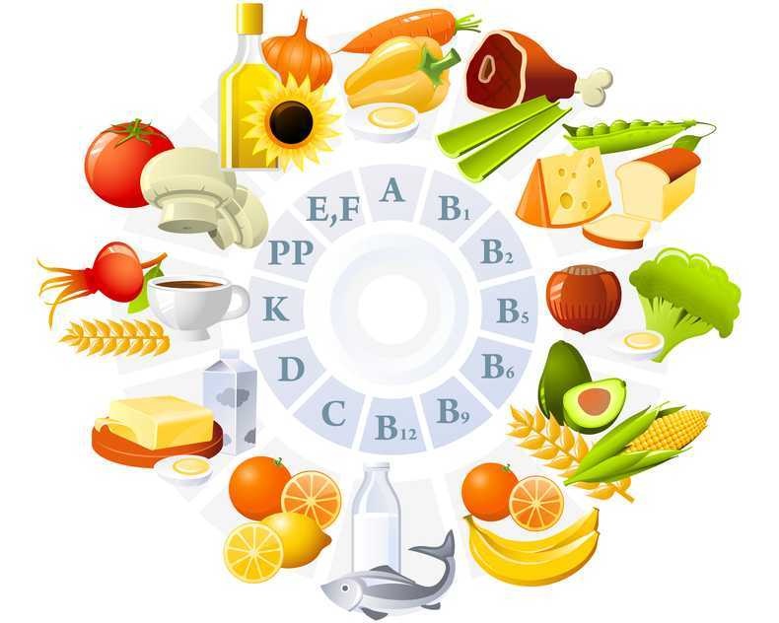
Вітаміни
Більшість вітамінів не запасається в організмі

Slide 4
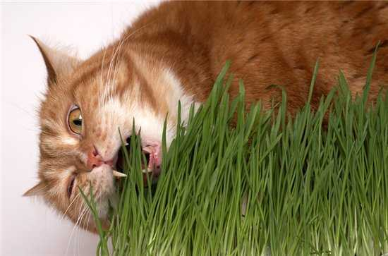
Вітаміни
Нестача вітамінів викликає гіповітаміноз, відсутність – авітаміноз

Slide 5
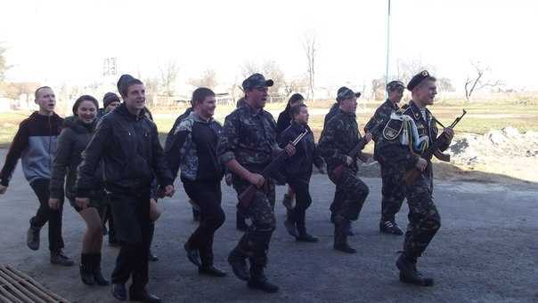
Вітаміни
Потреба в вітамінах зростає у екстремальних для організму умовах

Slide 6
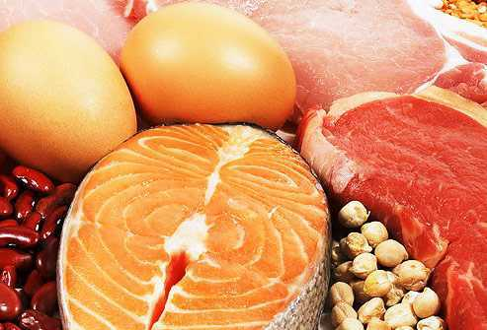
Водорозчинні: вітамін С (аскорбінова кислота)
Є у ферментах, які забезпечують засвоєння білка клітиною

Slide 7
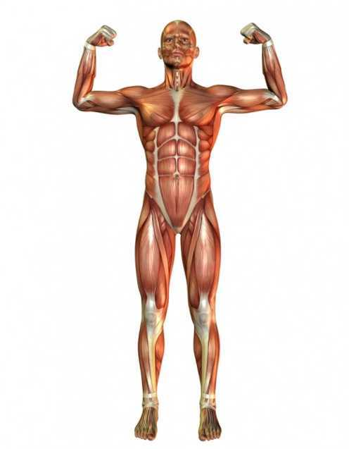
Водорозчинні: вітамін С (аскорбінова кислота)
Міцність м’язової і сполучної тканини

Slide 8
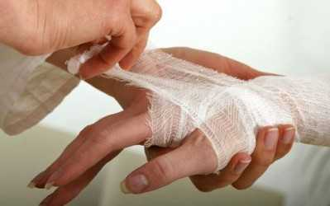
Водорозчинні: вітамін С (аскорбінова кислота)
Швидке загоєння ран

Slide 9
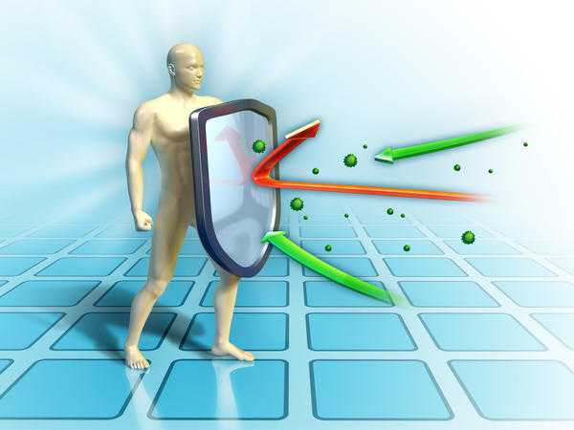
Водорозчинні: вітамін С (аскорбінова кислота)
Імунітет

Slide 10
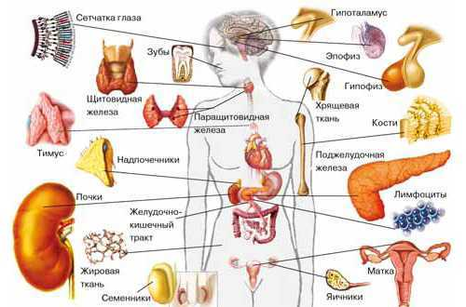
Водорозчинні: вітамін С (аскорбінова кислота)
Нормальне продукування гормонів

Slide 11
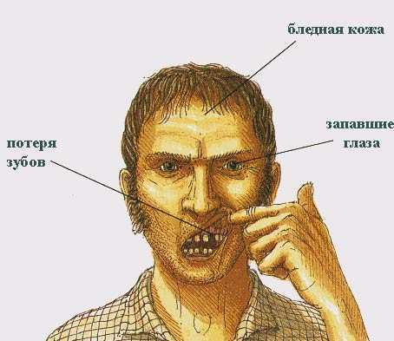
Водорозчинні: вітамін С (аскорбінова кислота)
Нестача: цинга (припинення синтезу білків)

Slide 12
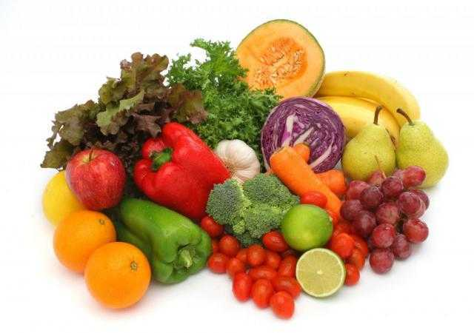
Водорозчинні: вітамін С (аскорбінова кислота)
Добова норма 50…100мг (сира рослинна їжа)

Slide 13
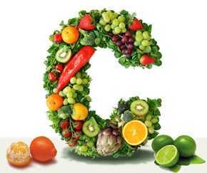
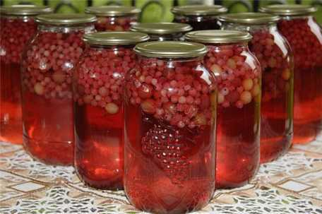
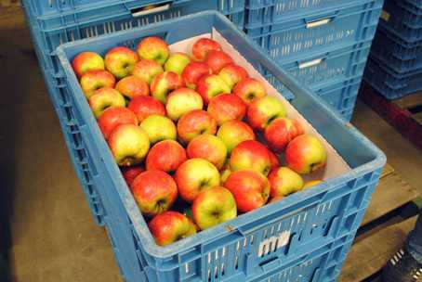
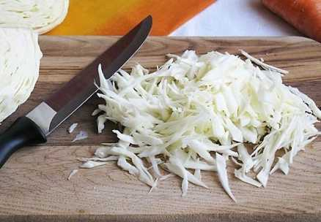
Водорозчинні: вітамін С (аскорбінова кислота)
Руйнується при зберіганні, варінні, контакті з О₂ і металами

Slide 14
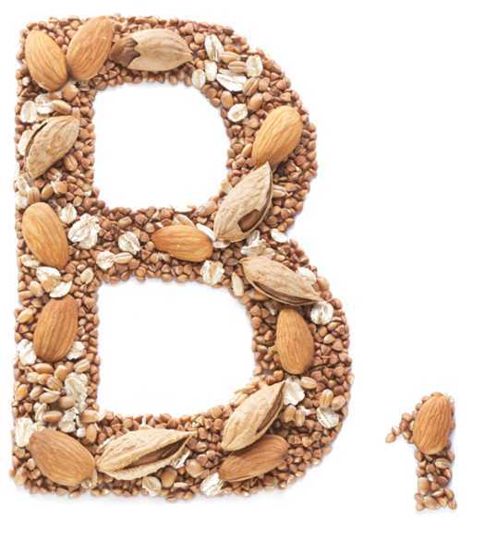
Водорозчинні: вітаміни групи В
В₁ (тіамін) (зернові, бобові, дріжджі)
регулює вуглеводний обмін

Slide 15
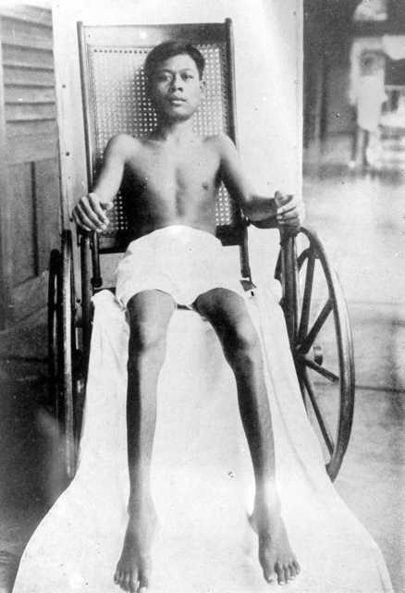
Водорозчинні: вітаміни групи В
Нестача В₁: бері-бері (параліч і виснаження)

Slide 16
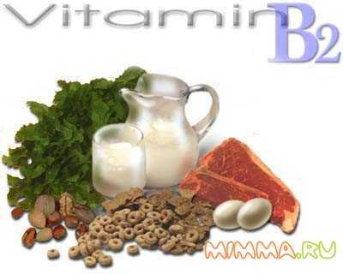
Водорозчинні: вітаміни групи В
В₂ (рибофлавін) (молочні продукти, бобові, зернові)
регулює обмін БЖВ, ріст і відновлення клітин

Slide 17
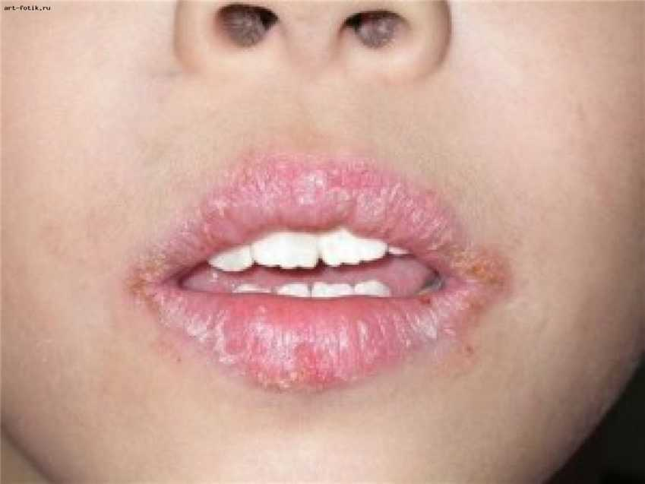
Водорозчинні: вітаміни групи В
Нестача В₂: хвороби шкіри, порушення зору

Slide 18
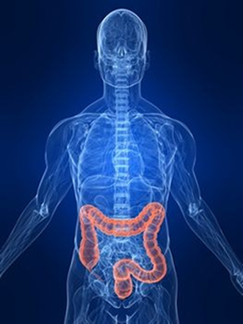
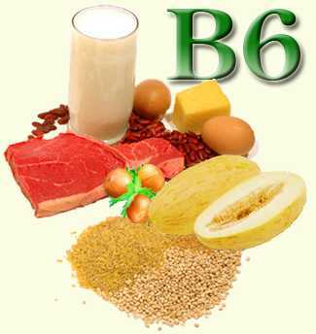
Водорозчинні: вітаміни групи В
В₆ (піридоксин) (різні продукти + утворюється
в товстому кишечнику): забезпечує засвоєння БЖ

Slide 19
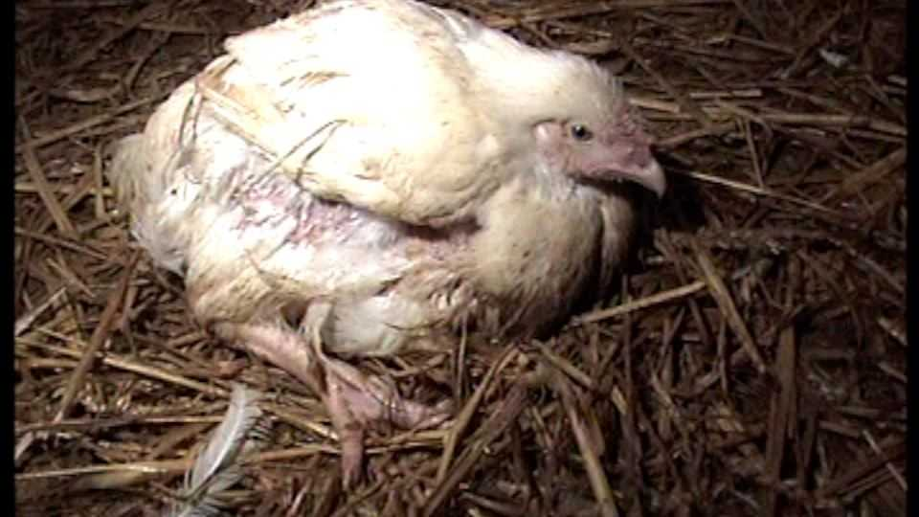
Водорозчинні: вітаміни групи В
Нестача В₆: затримка росту, розлади тралення, дратівливість,
запалення шкіри і слизових оболонок

Slide 20
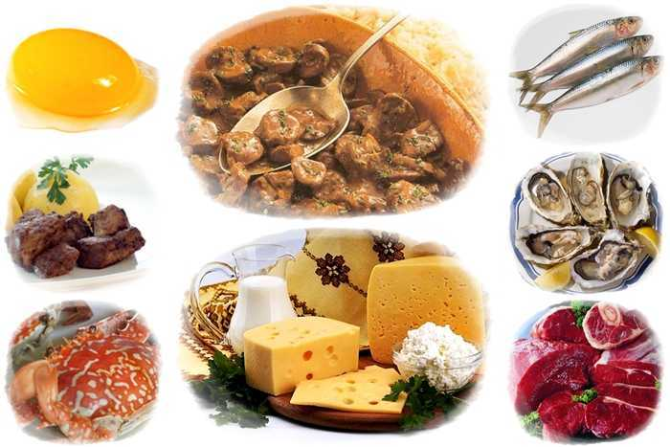
Водорозчинні: вітаміни групи В
В₁₂ (ціанокобаламін) (м’ясо, печінка): протианемічний

Slide 21
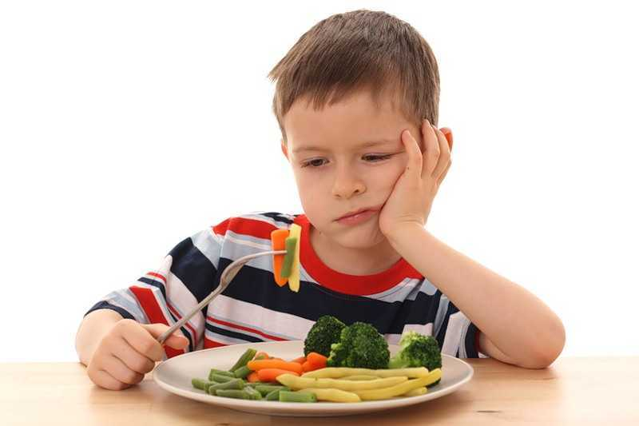
Водорозчинні: вітаміни групи В
Нестача В₁₂: анемія. Вегетаріанство – не для дітей!

Slide 22
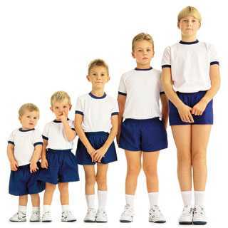
Жиророзчинні: вітамін А (ретинол)
Обмін білків, ріст, розмноження та відновлення клітин,
у зорових пігментах

Slide 23
Жиророзчинні: вітамін А (ретинол)
Нестача: «куряча сліпота», хвороби шкіри, малий ріст

Slide 24
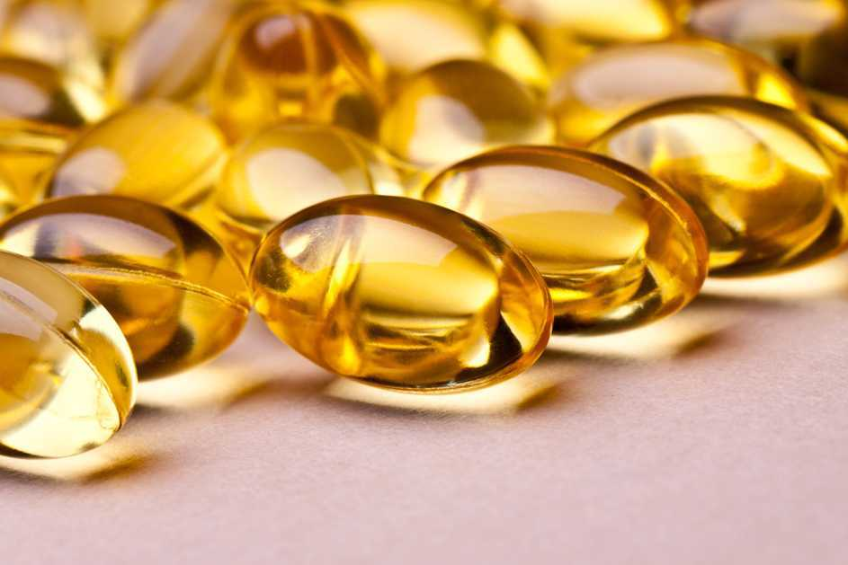
Жиророзчинні: вітамін А (ретинол)
Міститься у тваринних жирах

Slide 25
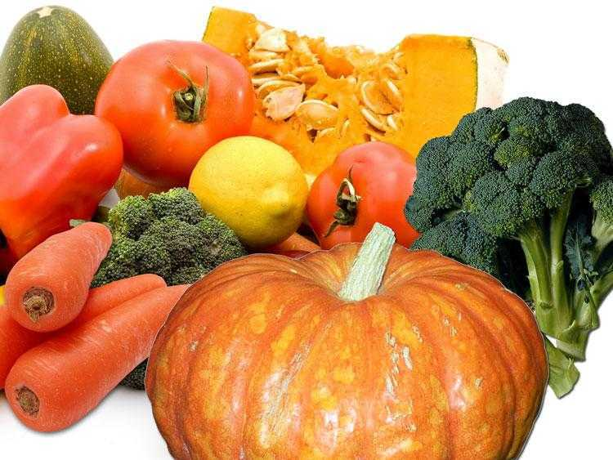
Жиророзчинні: вітамін А (ретинол)
Неактивний попередник (каротин) – у червоних і жовтих плодах

Slide 26
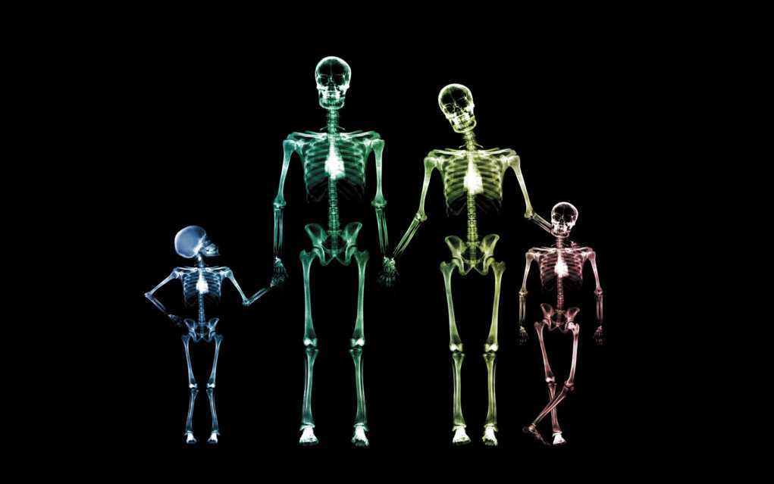
Жиророзчинні: вітамін D (кальциферол)
Кісткоутворення, обмін Са і Р

Slide 27
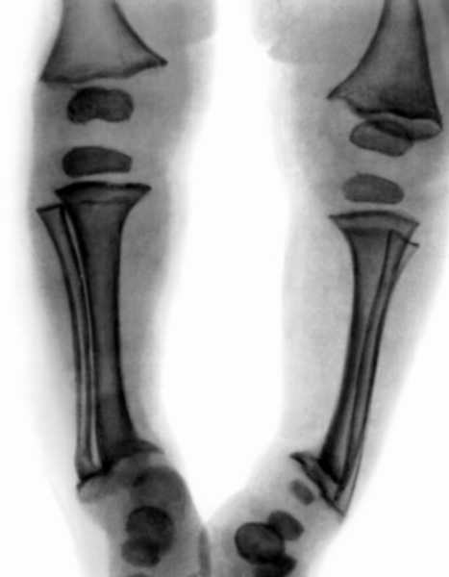
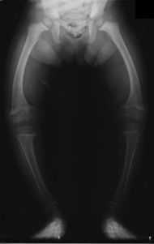
Жиророзчинні: вітамін D (кальциферол)
Нестача: рахіт

Slide 28
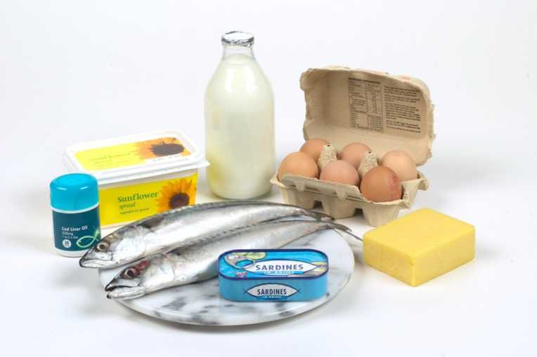
Жиророзчинні: вітамін D (кальциферол)
Міститься в печінці, жовтку + синтезується на сонці у шкірі

Slide 29
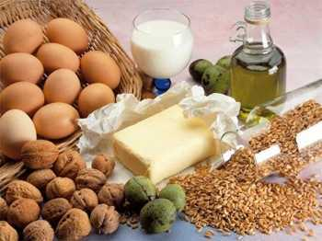
Жиророзчинні: вітамін Е (токоферол)
Впливає на розмноження, міститься
у рослинних оліях, печінці, пророслій пшениці

Slide 30
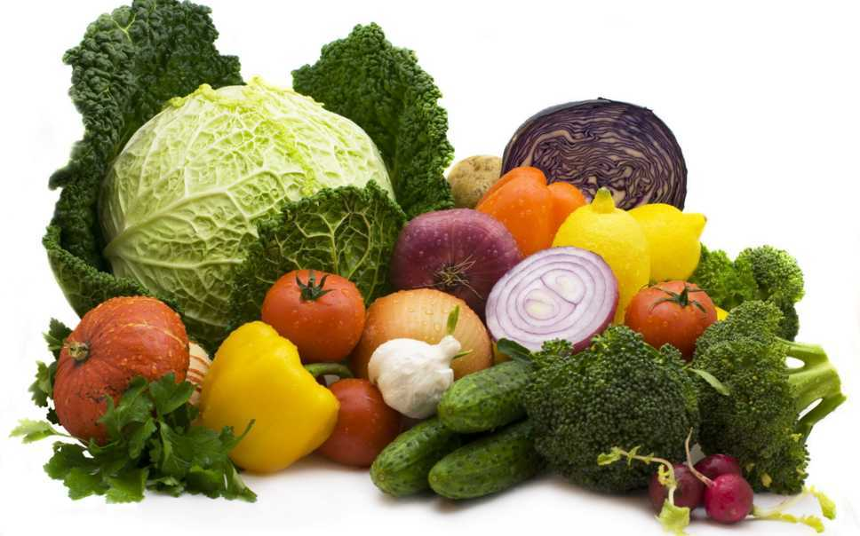
Жиророзчинні: вітамін К (філохінон)
Утворення протромбіну.
Міститься у деяких рослинах: капуста, салат, кропива

Slide 31
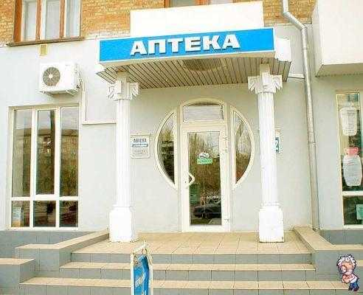
н
У чому найбільше вітамінів?

Slide 32
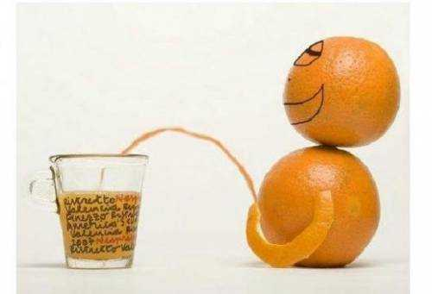

Slide 33
Скоріше
випий сік,
поки вітаміни
не втекли
Ти мала рацію!
Повернулись назад,
виродки!

